Slide 1


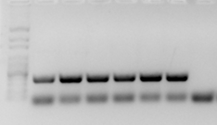
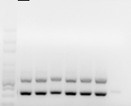
X
ROSA-CAG-rtTA
TetO-DN-CB-myc6-Rb1
Day 10
DNA extraction
DNA normalization, PCR and agarose gel electrophoresis
CBRb
^{500bp}
Pos Pos Pos Pos Pos PC NC
CBRb⁺/rtTA⁺
CBRb⁺/rtTA⁺
rtTA
CBRb⁺/rtTA⁺
CBRb⁺/rtTA⁻
+ Dox
(-) Dox
Western blotting
Het Het Het Het Het PC NC
+ Dox
^{500bp}
Het = Heterozygote; Pos = Positive; PC = Positive control; NC = Negative control
RT-PCR

